Slide 1
Fusion, fission.
Agrégation 2019

Slide 2
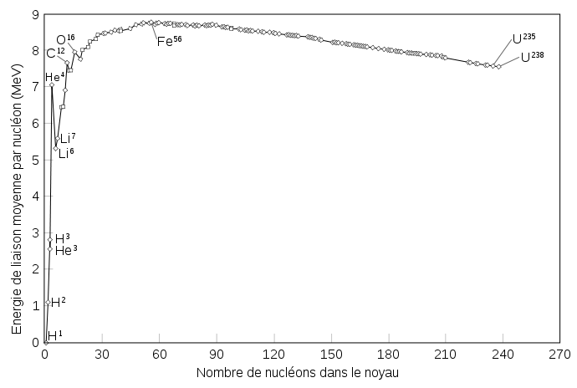
Courbe d’Aston

Slide 3
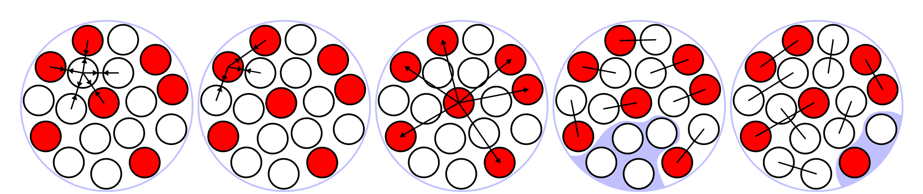
Modèle de la goutte liquide
Volume Surface Coulomb Asymétrie Appariement

Slide 4
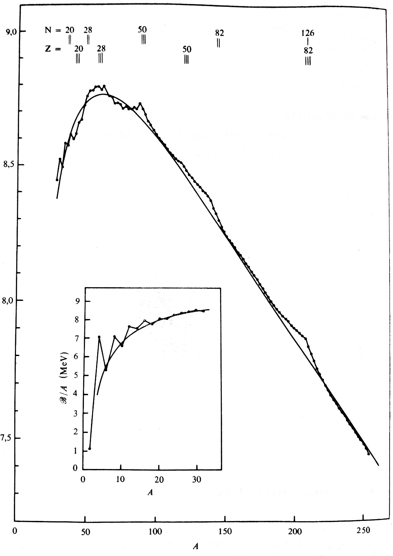




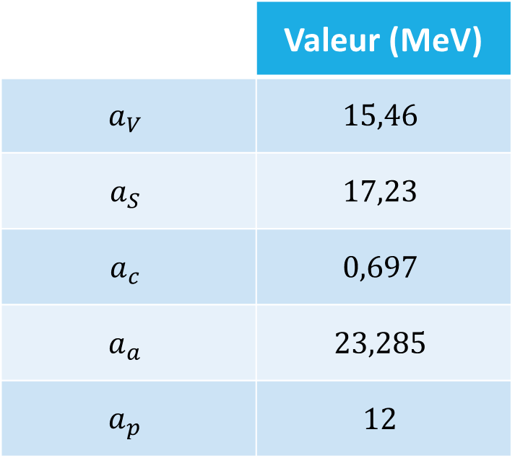


Comparaison avec l’expérience
$$N=50$$
 | Valeur (MeV)
$$a_{V}$$ | $$15,46$$
$$a_{S}$$ | $$17,23$$
$$a_{c}$$ | $$0,697$$
$$a_{a}$$ | $$23,285$$
$$a_{p}$$ | $$12$$
$$N=82$$
$$\frac{E_{l}}{A}$$
$$N=126$$
$$Z=82$$
$$A$$

Slide 5
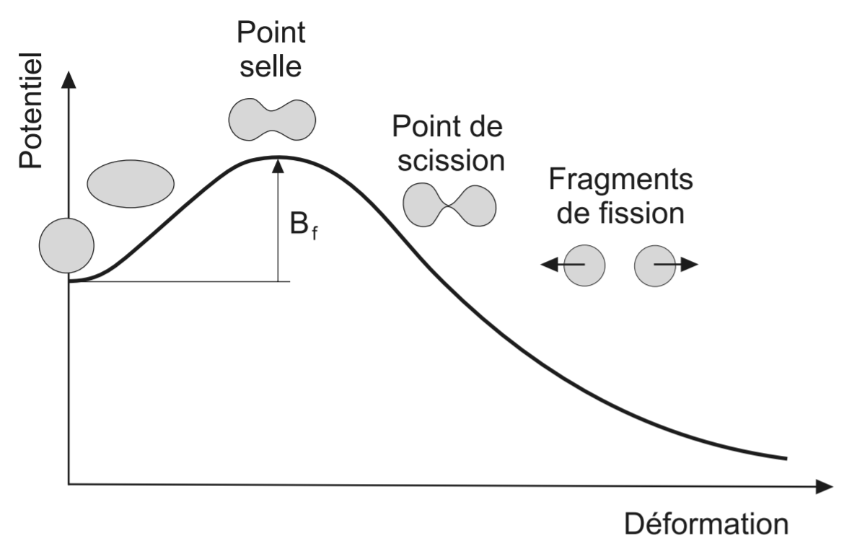
Barrière de fission

Slide 6
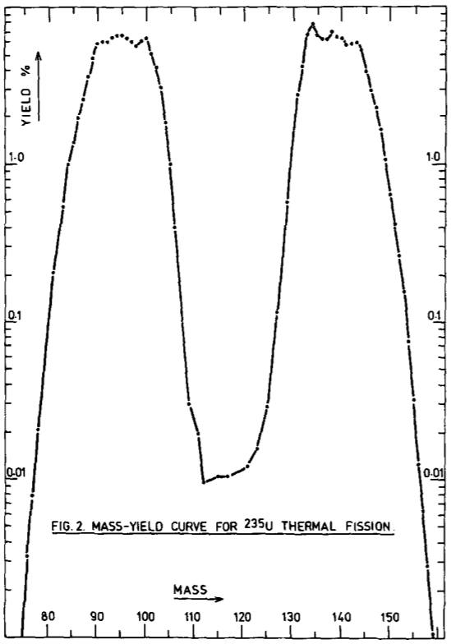
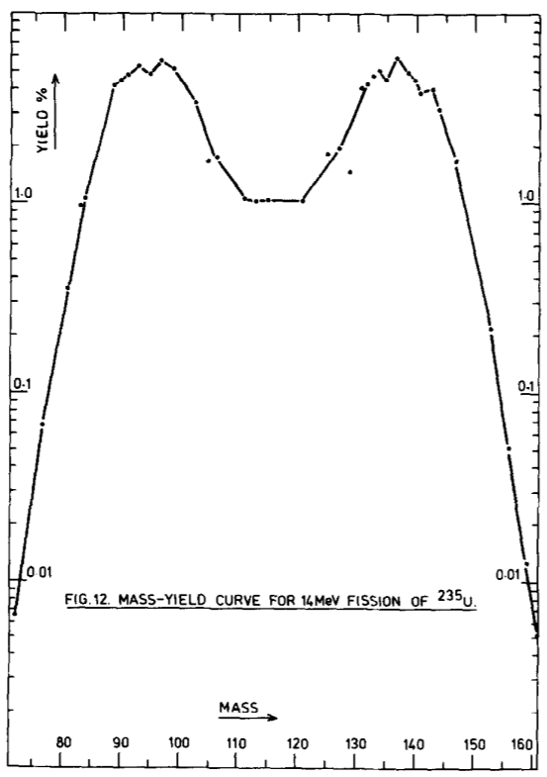
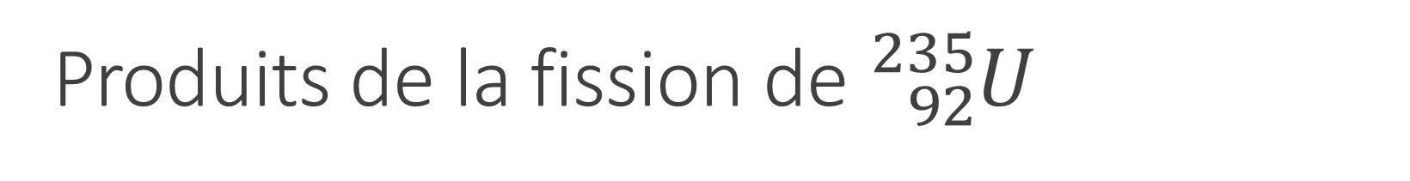
Produits de la fission de ${}_{92}^{235}U$

Slide 7
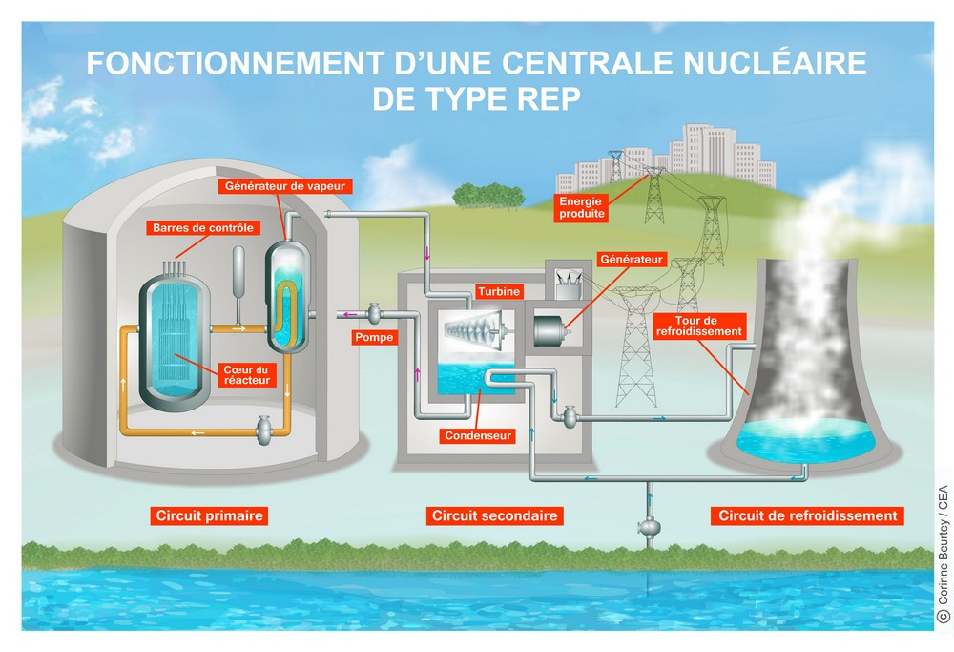

Slide 8
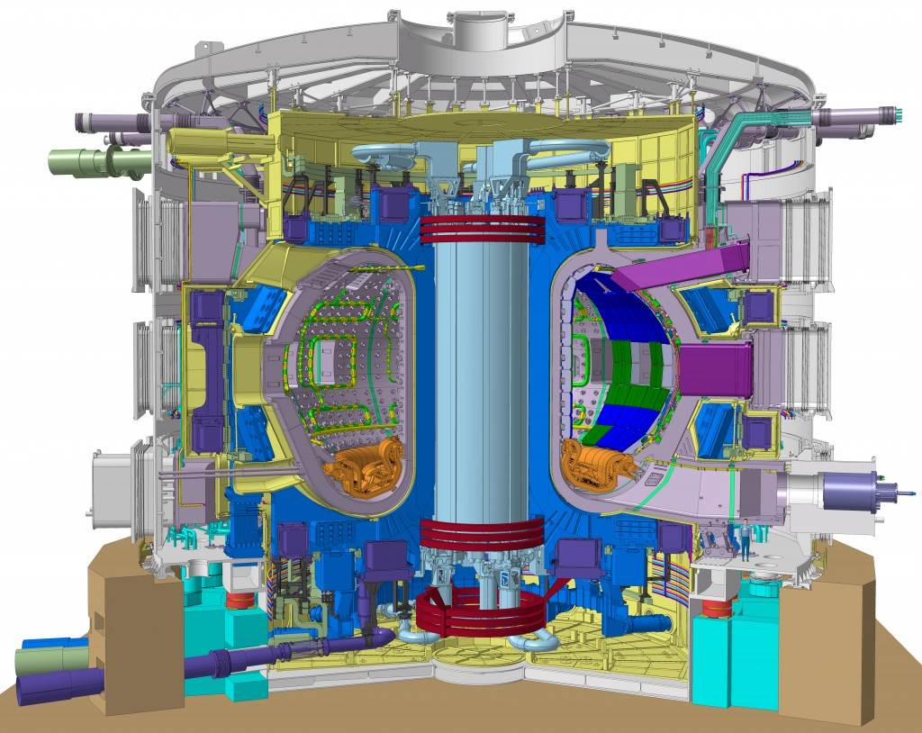
Confinement magnétique : ITER

Slide 9
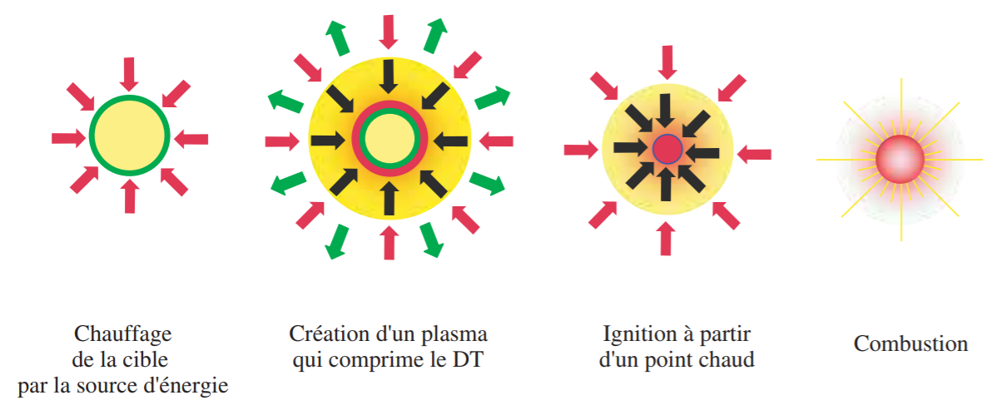
Confinement inertiel : laser Mégajoule

Slide 11
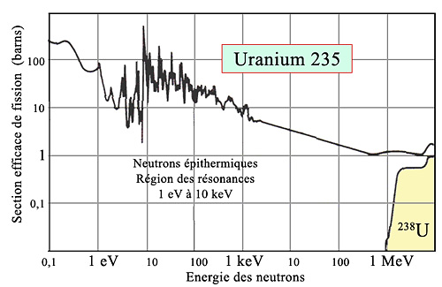
Sections efficaces de fission
Neutrons
thermiques
Neutrons rapides
laradioactivite.com

Slide 12
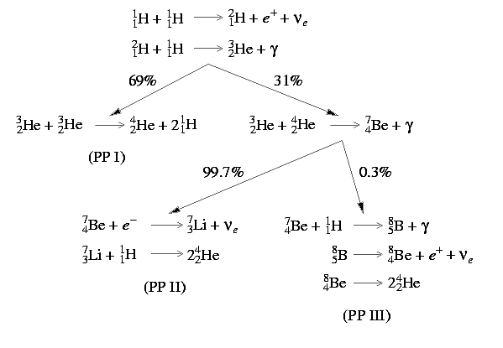
Nucléosynthèse stellaire

Slide 13
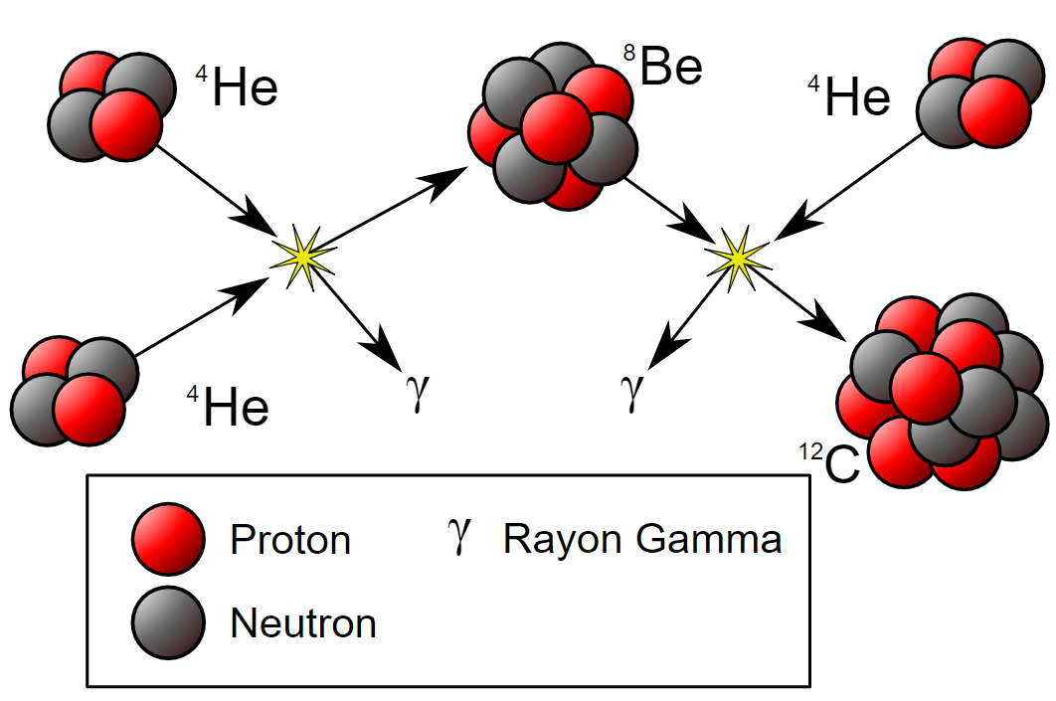
Nucléosynthèse stellaire

Slide 14
Nucléosynthèse stellaire
…

